Slide 1
投资银行学 第十一讲：风险投资与私募股权投资（一）
主讲人：王盈
邮箱：yywang@cufe.edu.cn

Slide 2
风险投资与私募股权投资
风险投资与私募股权投资的基本概念
风险投资与私募股权投资的运作过程
GP和LP之间的有限合伙协议
VC和风险企业之间的投资条款清单
退出机制的选择
投资银行在风险投资中的作用

Slide 3
企业成长路径
企业规模不断增加，股权不断稀释
创始人
天使投资
风险投资 VC
私募股权投资 PE
IPO/并购

Slide 4
风险投资的定义
根据美国全美风险投资协会（NVCA）的定义，风险投资（Venture Capital, VC）是指投资于极具发展潜力的风险企业并为之提供专业化经营服务的一种权益性资本。
风险投资的本质内涵是“以资本支持与经营管理服务培育和辅导企业创业与发展”。
风险投资出现的标志：1946年6月6日美国研究与发展公司（AR&D）的成立

Slide 5
私募股权投资基本概念
私募股权投资（Private Equity，简称PE），是指投资于非上市股权，或者上市公司非公开交易股权的一种投资方式。
广义的私募股权投资为涵盖企业首次公开发行前各阶段的权益投资，即对处于种子期、初创期、发展期、扩展期、成熟期等各个时期企业所进行的股权进行投资。
狭义的私募股权投资不包括风险投资(VC)，主要指对已经形成一定规模的，并产生稳定现金流的企业进行私募股权投资，也可称为产业投资

Slide 6
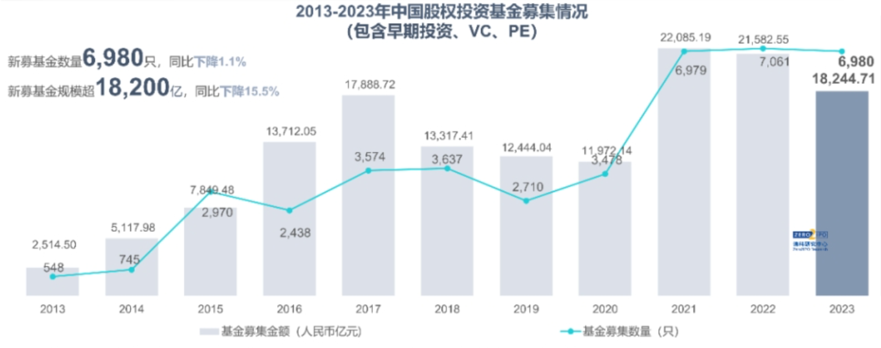
图1：2013-2023年中国股权投资基金募资情况
信息来源：清科研究中心《2023年中国股权投资市场回顾与展望报告》

Slide 7
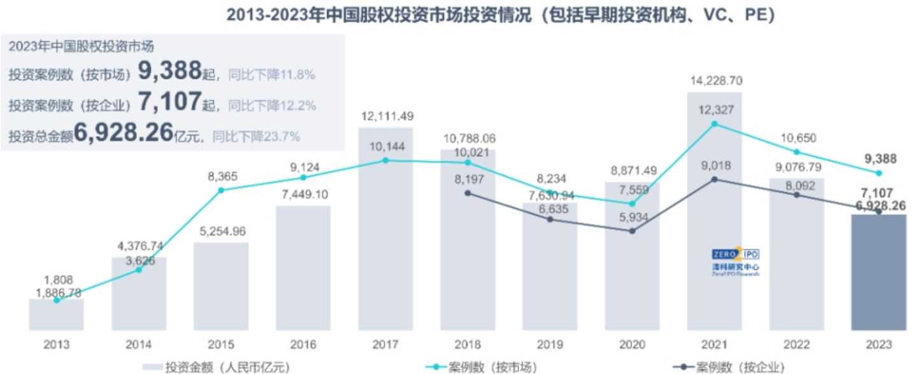
图2：2013-2023年中国股权投资基金投资情况
信息来源：清科研究中心《2023年中国股权投资市场回顾与展望报告》

Slide 8
风险投资与私募股权投资
阿里巴巴—日本软银
腾讯—南非MIH
京东—今日资本
Google—Kleiner Perkins Caufield & Byers, 红杉资本
Facebook—Accel Partners, Breyer Capital
Twitter—Union Square Ventures
…

Slide 9

风险投资的运作主体
投资者：
资金供给者
风险企业：资金使用者
一个好的风险企业是完成风险投资过程的关键，如果风险投资家的职能是发现价值的话，那么风险企业的只能就是创造价值。
包括企业、保险公司、养老金、退休基金等机构投资者的介入，构成了风险投资的资金供给方。
风险投资公司在风险投资的运作中处于中心地位，是沟通风险投资资金持有人与企业的桥梁。
风险投资的主要当事人
风险投资机构：资金运作者

Slide 10
美国研究与发展公司（AR&D）
成立背景
高新技术企业
国家生产力发展的关键
传统融资困难，需要开辟新的融资渠道
自身力量小，无法进行内部融资；
尚未建立信誉，没有固定资产或资金作为贷款的抵押担保，无法从传统融资渠道获取资金
技术，管理，市场，政策等风险大，成功率低，一旦成功回报率高，很难得到投资者的认同
不符合股票融资的要求

Slide 11
美国研究与发展公司（AR&D）
艰难起步
公司成立时，AR&D希望以每股25美元发售20万股股票，以便于从机构投资者那筹集500万美元
由于机构投资者兴趣不大，股票市场大跌，AR&D只售出了139930股股票，除掉发行费用，只筹集到350万美元
从AR&D成立的1946年到1958年，美国竟无人效仿成立第二家同类机构
由于投资项目不确定，投资风险大，投资收益不确定，风险投资刚出现时不能被投资者完全接受
AR&D第一批投资了高压电工程公司（High Voltage Engineering Corporation), 特雷尔雷伯公司（Tracerlab)， 西斯科产品公司（Circo Products)等8个投资项目，包括6个初创公司和2个已成立的公司
为了帮助投资的公司摆脱困难，AR&D的董事参与投资公司的管理
风险投资是一种资金和管理结合的投资，参与公司的管理，降低投资风险，提高投资成功率

Slide 12
美国研究与发展公司（AR&D）
出现转机
1949年，为了摆脱公司资金紧张的困境，AR&D决定再次筹资400万美元，但是只售出166500股股票，筹集到了170万美元，而且是私募筹集
1951年，投资的公司中有10个开始盈利，AR&D因此转机筹集到了剩下的230万美元
接下来的8年中，AR&D股票价值总在19美元以下，低于票面价值25美元
风险投资是一种流动性很小的中长期投资
其投资周期要经历研究开发，产品研制，正式生产，扩大生产，盈利规模进一步扩大，生产销售进一步增加等阶段，直到企业股票上市，股票升值时，投资者才能收回风险资本，获得投资利润
此过程一般需经3~8年
由于流动性小，又被称为“呆滞资金”。

Slide 13
美国研究与发展公司（AR&D）
最终成功
1957年投资数字设备公司（Digital Equipment Corporation，DEC)
最初投资不到7万美元，占有77%的股份，到1971年，AR&D持有的DEC的股份价值增加到3.55亿美元
1960年，雷曼兄弟承销AR&D股票，每股报价74.10美元，筹集到800万美元
1972年，泰壳斯泰隆（Textron）收购AR&D，每股813美元。
风险投资是高风险高收益并存的投资

Slide 14
风险投资的基本特征
投资性质 | 一种私募的权益投资
投资对象 | 非上市的中小企业，并且通常为高新技术企业
投资期限 | 一般为3-8年，是一种流动性较小的中长期投资
投资方式 | 是一种高专业化和程序化的组合投资
管理角度 | 是一种参与管理型的专业投资
投资目标 | 风险投资是一种追求超额回报的财务性投资

Slide 15
风险投资与一般金融投资的比较
对比项目 | 风险投资 | 一般金融投资
投资对象 | 新兴的、迅速发展的、具有巨大竞争潜力的企业，主要以中小企业为主 | 成熟的传统企业，主要以大中型企业为主
投资方式 | 通常采取股权式投资，所关注的是企业的发展前景 | 主要采取贷款方式，需要按时偿还本息，所关心的是安全性
投资审查 | 以技术实现的可能性为审查重点，对技术创新和市场前景的考察是关键 | 以财务分析和物质保证为审查重点，有无偿还力是关键
投资管理 | 参与企业的经营管理和决策，投资管理严密，是合作开发关系 | 对企业的运营有参考咨询作用，一般不介入企业决策系统，是借贷关系
投资回报 | 风险共担，利润共享，企业若获得巨大发展，可转让股权收回投资 | 按贷款合同期限收回本息
投资风险 | 风险大，投资的大部分企业可能失败，一旦成功，收益足以弥补全部亏损 | 风险较小，到期如收不回本息，除追究经营者责任外，所欠本息不能豁免
人员素质 | 懂技术、管理、金融和市场，能进行风险分析和控制，有较强的承受力 | 懂财务管理，不要求懂技术开发，可行性,研究水平较低
市场重点 | 未来潜在市场，难以预测 | 现有成熟市场，易于预测

Slide 16
VC/PE的运作流程
VC/PE募集资金
融资方式和结构，LP/GP, 有限合伙协议，基金的管理，费用和收益分成
对被投资公司进行投资，监管，提供价值服务
项目选择，尽职调查，公司估值，交易结构，公司治理
VC/PE从成功项目退出，并向投资者返还资金
撤资渠道和收益
新一轮周期

Slide 17
VC/PE组织框架—有限合伙型

Slide 18
VC/PE基金投资类型
按所投企业成长阶段分类
天使资本，创业投资，成长资本，收购资本，夹层资本，破产重组资本
天使资本：富有个人用他们的净财富进行投资
创业投资：投资于创意阶段，研发阶段，原型阶段或产业化早期阶段；适合小资金LP
成长基金：投资于产业化成功后的企业扩张阶段，不控股
收购资本：绝对控股处于稳定成长期的企业，有连续3-5年以上的盈利，通过企业内部重组或者行业整合来帮助企业确定市场地位。适合大资金LP，通常采用杠杆收购（LBO）方式
夹层资本：通常以债权与股权相结合的形式投资处于稳定成长期的上市之前的企业
Pre-IPO投资：主要投资于企业上市前阶段
破产重组资本：专注于为陷于财务危机的企业提供财务拯救的基金
投资顺序：种子轮，天使轮，A轮，B轮，C轮。。。IPO

Slide 19
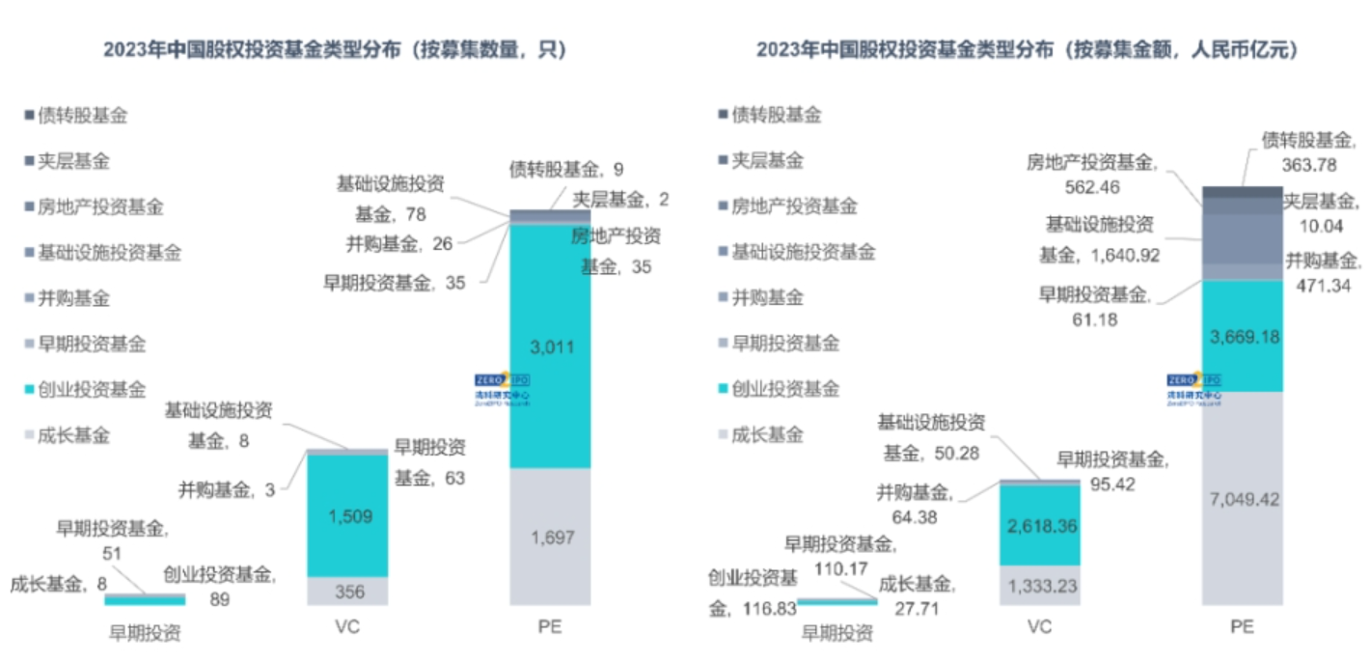
VC/PE基金投资类型
2023年中国股权投资新募集基金以创业投资基金为主。

Slide 20
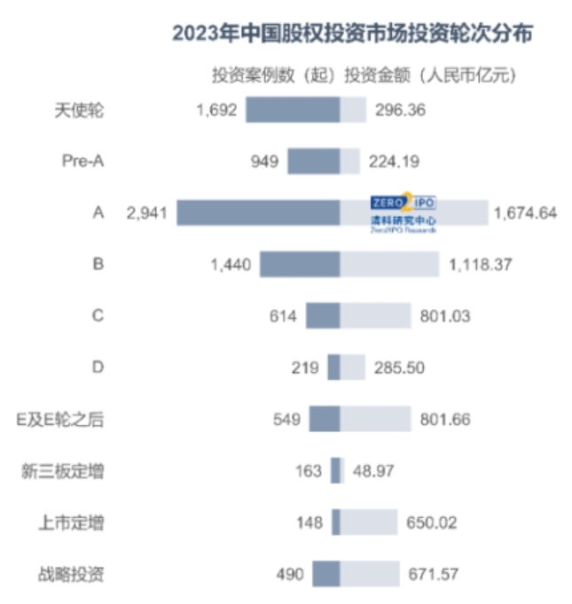
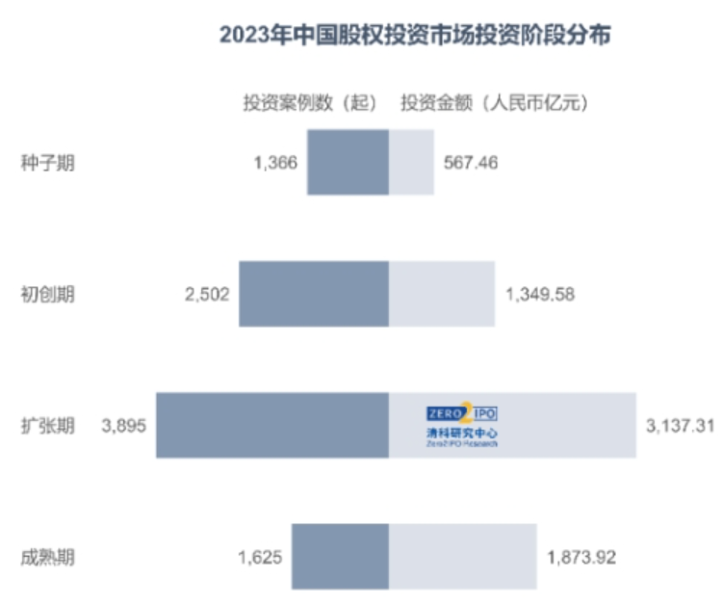
VC/PE基金投资类型
信息来源：清科研究中心《2023年中国股权投资市场回顾与展望报告》

Slide 21
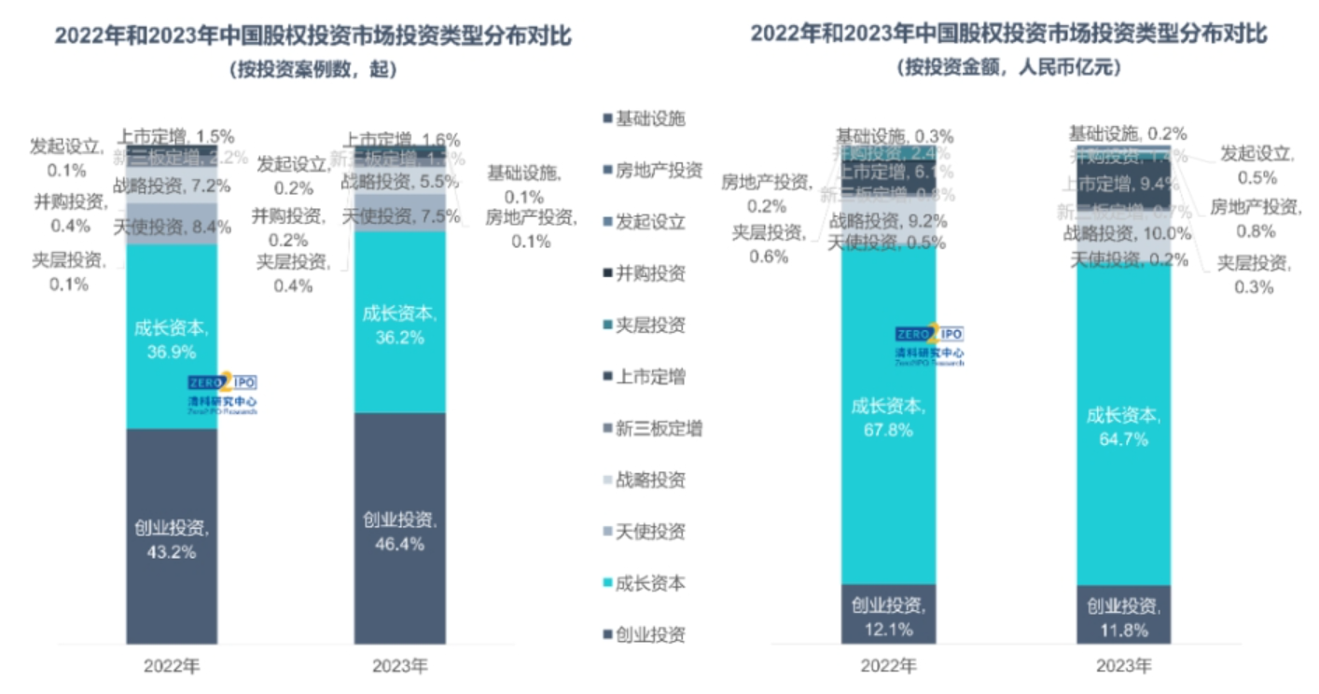
VC/PE基金投资类型
信息来源：清科研究中心《2023年中国股权投资市场回顾与展望报告》

Slide 22
VC/PE基金—有限合伙人（LP）
有限合伙人(LP)
VC/PE的投资者，风险投资的资金来源
他们以投资的数额为上限承担有限责任，不直接控制对所投公司的选择和管理
包括：
养老金
学校，慈善机构的捐赠基金
商业银行，投资银行，保险公司，企业
主权财富基金
基金之基金（Funds-of-Funds, FOF)
富裕的家庭和个人
国外的LP中98%左右是机构投资者，其中养老保险，企业财团，FOF，投资公司，银行等金融机构，基金会等机构投资者占到全部的80%以上

Slide 23
VC/PE LP在中国
2019年中国股权投资市场人民币基金LP出资额达到9166亿元；近12，000家机构及个人LP参与2，600余支人民币基金募集，投资主体趋于机构化和国资化
机构LP占比增长
LP以非上市公司，政府机构/政府出资平台，政府引导基金，私募基金管理机构以及金融机构为主
国资LP渗透率显著提高
非上市公司LP出资中，国资背景企业占比33.2%；
政府机构/政府出资平台，政府引导金，金融机构等机构LP以国资背景为主
LP单次出资额平均为0.7亿元
机构LP中，政府引导基金投资活跃度最高，单支政府引导金平均出资次数达2.76次
富有家族及个人作为原始投资者占据数量优势

Slide 24
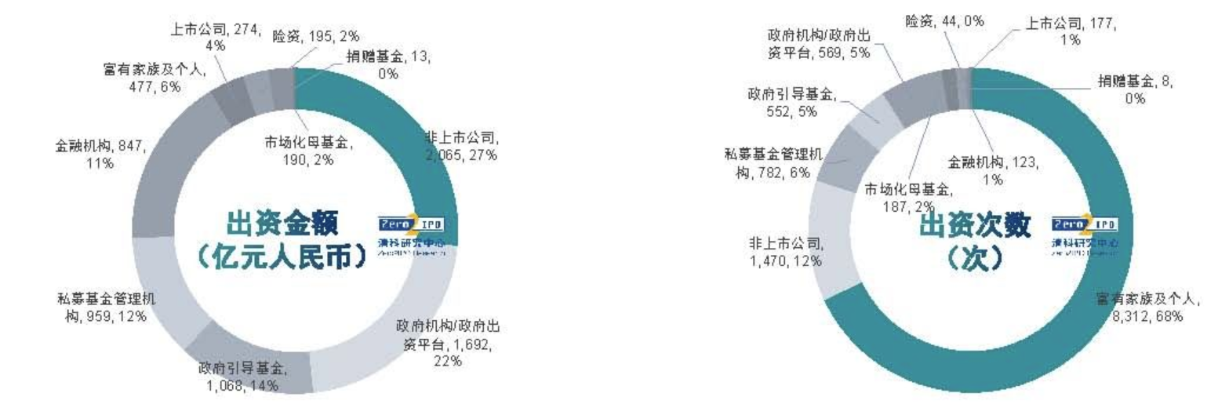
VC/PE LP在中国2019
信息来源：清科研究中心《2019年中国股权投资市场回顾与展望报告》

Slide 25
VC/PE基金—普通合伙人（GP）
普通合伙人（GP）
GP对投资公司组合的选择和管理负无限责任
为了减少经营风险，在进行基金架构设计的时候，需要对此进行一定的法律规避
GP为有限责任公司（LLC）
公司成为了普通合伙人，而自然人投资者成为了公司的股东
作为基金的普通合伙人在基金层面承担无限连带责任，满足合伙企业法的要求
在GP（有限责任）内部，根据公司法，各股东以认缴的注册资本为限承担有限责任，从而在股东层面有效规避了GP（有限公司）须承担的无限连带责任风险

Slide 26
VC/PE基金—有限合伙人（LP）
普通合伙人（GP）
有限合伙人（LP）
出资1%
负责运营
承担无限责任
管理费+收益分成20%
出资99%
不负责运营
承担有限责任
收益分成80%
股东1
股东N
基金
GP—有限责任公司
有限合伙人（LP）
出资1%
负责运营
承担无限责任
管理费+收益分成20%
出资99%
不负责运营
承担有限责任
收益分成80%
图1：VC/PE一般架构
基金
图1：VC/PE有限责任公司架构

Slide 27
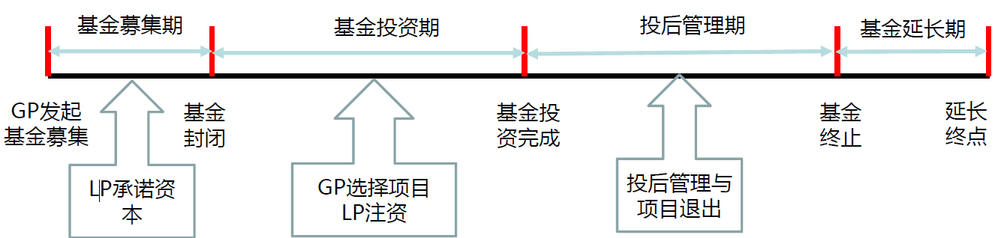
VC/PE资金募集流程
基金管理公司备案
风险投资公司作为GP，发起基金募集
LP承诺投资资本额度（Committed Capital, 承诺资金）
基金封闭并备案，获得全部承诺资本
基金开始投资：出资请求（capital calls）

Slide 28
VC/PE资金募集流程
出资请求
承诺资本：LP承诺投资资本的额度
当基金关闭时，LP必须支付一定比例（10%-35%）的承诺资金
当公司找到项目并进行投资时，GP会发出出资请求，承诺资本之后会进行“投入”
GP会在协议中列出资本支出计划，但是不会确定具体的时间和金额
一般而言，VC/PE在前四年完成大部分的投资
出资请求和资金最终投入公司的时间间隔短则2天，长则30天
优点
GP所用资金投资于拥有高收益的项目，保证高收益；
增加了LP的流动性和资产的多样性
缺点
- 收到出资请求时，LP出现了流动性问题

Slide 29
GP与LP的关系
LP选择GP
过往业绩：鸡生蛋，蛋生鸡
声誉和经验
LP不喜欢发生意外：copy-paste
时机
没有过往业绩的情况下，GP如何成功筹集第一支基金？
委托代理
灵活性（盲池）
激励机制
有限合伙协议（LPA）

Slide 30
GP和LP之间的有限合伙协议（LPA）
基金的特征
基金的最小和最大规模，出资金额，存续期
基金的管理
限制集中度，债务的使用，跟投，利润再投资等
普通合伙人的行为
个人资金的投资，出售合伙权益，未来募集资金，用于投资的时间，新GP的加入
投资的类型
投资对象的限定：比如限制投资于其他基金，二级市场证券，杠杆收购，其他资产类别

Slide 31
GP和LP之间的费用和收益分成
管理费
从可供投资的基金中直接扣减
募资时设定：2%；
承诺资本：GP募集更大的基金
已投资资本：GP进行不理想的项目投资
管理资产的规模：GP会高估所管理的资产
不同规模，不同类别的基金管理费率不同
一只基金的最后几年收取的管理费通常会逐渐降低
基于预算的费用

Slide 32
GP和LP之间的费用和收益分成
收益分成
GP分享投资收益的比例，20%
最低回报率（优先回报率）
8%最低回报率下20%的收益分成， LP获得15%的投资回报后，收益分成的比例提高到25%
VC/PE合伙人只能根据投资成功退出时的价格来获得收益分成，而不是根据账面价值的增长
投资一旦实现退出就会进行收益分成，而不是等到基金到期后再统一结算
投资回报分配时间
By Deal：在每个投资项目产生回报后立即进行分配
By Fund：还本后分配

Slide 33
GP和LP之间的费用和收益分成
By Deal
每个投资项目退出后，就该项目投资回报所得在GP和LP之间按LPA约定直接进行分配。
对自己过度分配
GP获得的收益分成超过了LPA规定的水平
前期好项目实现退出，GP获得收益分成；但是之后项目损失，投资价值下跌，GP会被指责“对自己过度分配”
利润回拨（clawback）
采用By Deal进行分配时，LP会对项目产生的损失，或者GP超出LPA规定的收益分成比例的部分要求进行回拨
即使LPA要求只有当基金到期后在进行回拨，良好的GP预期“对自己过度分配”行为短期内不会扭转，会利用私人资金，或消减管理费补偿LP

Slide 34
GP和LP之间的费用和收益分成
By Fund
“不动产”模式，LP首先将基金中的全部原始投入收回（或投资成本+优先回报），再进行收益分成
前期投资项目退出分配给LP，收益分成来自于后期投资项目退出
这种激励机制导致投资回收期短，回报率低

Slide 35
GP和LP之间的费用和收益分成：例子
假设一个GP募集了一只1亿美元的基金，并进行了10笔投资，每笔投资金额1000万美元。有两笔投资实现了较早清算，每笔退出价格为5000万美元，而其他八笔投资则仍在投资组合中，按照原始投入估值。假设基金是按照标准的80%-20%收益分成法。
By Deal:遵循GP和LP的分成从一开始有收益就进行分配。
当前两项投资成功退出时就进行分配
LP：回收原始投资 2000万 + 收益分成 6400万（资本利得8000万*80%）
GP：收益分成 1600万（资本利得8000万*20%）
By Fund：不动产模式
LP：回收原始总投资1亿元美元（来自于前两个项目）
GP和LP收益分成来自于随后八个项目的退出

Slide 36
GP和LP之间的费用和收益分成：例子
假设一个GP募集了一只1亿美元的基金，并进行了10笔投资，每笔投资金额1000万美元。有两笔投资实现了较早清算，每笔退出价格为5000万美元，而其他八笔投资则仍在投资组合中，按照原始投入估值。假设基金是按照标准的80%-20%收益分成法。
如果剩余的投资组合的价值只有4000万美元
出现GP对自己过度分配的情况
GP需要回拨800万美元
 | 前两项投资 | 其他八项投资 | 总十项投资
LP+GP | 原始投资 2000万 资本利得 8000万 | 原始投资 8000万 | 原始投资 1亿美元 资本利得 4000万
LP | 回收原始投资 2000万 收益分成 6400万 | 回收原始投资 4000万 收益分成 0 | 回收原始投资 1亿美元 收益分成 3200万
 | 合计： 12400万 |  | 合计：13200万
GP | 收益分成 1600万 | 收益分成 0 | 收益分成 800万
 | 合计：1600万 |  | 合计：800万

